Slide 1
Курсовой проект Сетевая игра «Go»
Выполнил: Кадыков Василий
Студент группы ИУ8-32

Slide 2
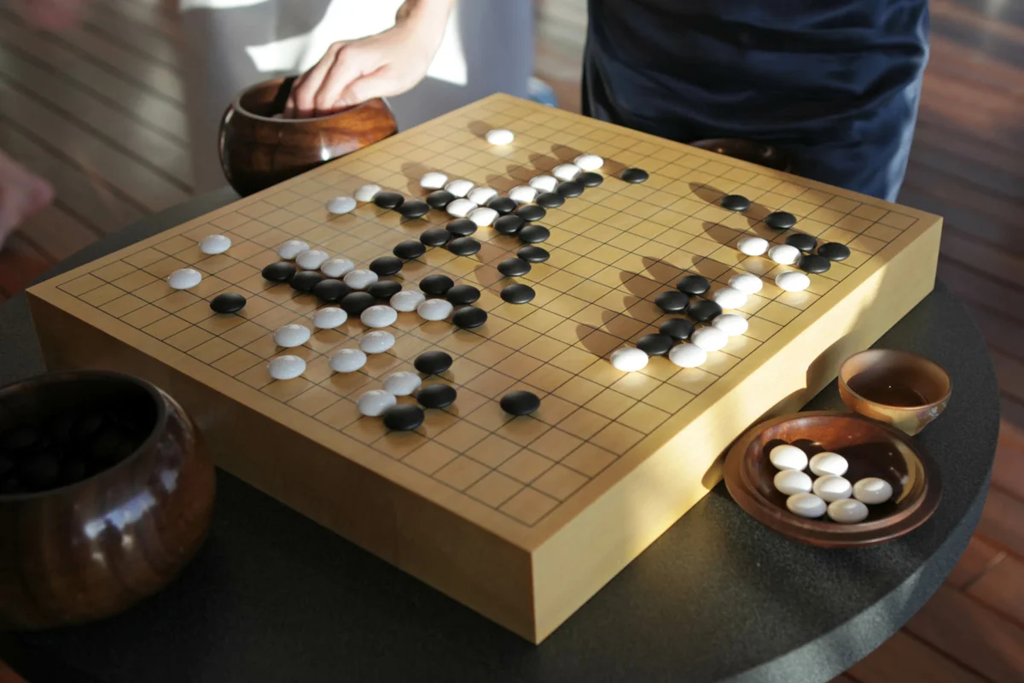
Правила игры
Игра GO - логическая настольная игра с глубоким стратегическим содержанием, возникшая в Древнем Китае. Противники по очереди выставляют камни на перекрестья линий или пасуют.
Цель игры — отгородить себе как можно больше свободных перекрестков. У каждого игрока достаточно камней, чтобы заполнить всю доску. Игра Go происходит на специальных досках, которые обычно имеют размер 19 х 19, 13 х 13 или 9 х 9 линий.

Slide 3
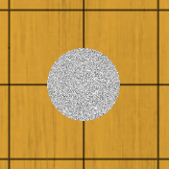
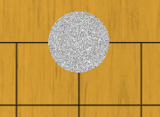
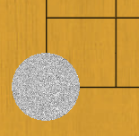
Правила игры
У каждого камня или группы камней определяется понятие дыхания. Дыхание — это число свободных соседних перекрестков на доске. У каждого камня может быть от двух до четырёх дыханий, в зависимости от их позиции.
Камень или группа камней считаются съеденными, если у него / неё не осталось свободных дыханий.Также нельзя делать суицидальные ходы и ставить камень на то место, где он только что был съеден для того, чтобы съесть камень соперника.
4 дыхания
3 дыхания
2 дыхания

Slide 4
Содержание проекта
Система данного приложения состоит из четырёх классов и двух файлов с функциями:
Класс “Кнопка” (Button)
Класс “Игральный стол” (Table)
Класс “Камень” (TableStone)
Класс “Основное меню” (MainMenu)
Функции для основного меню (for_mainmenu)
Математические функции (math_functions)
Сервер состоит из двух классов:
Класс непосредственно сервера (server_for_go)
Класс игрового лобби (playtable)

Slide 5
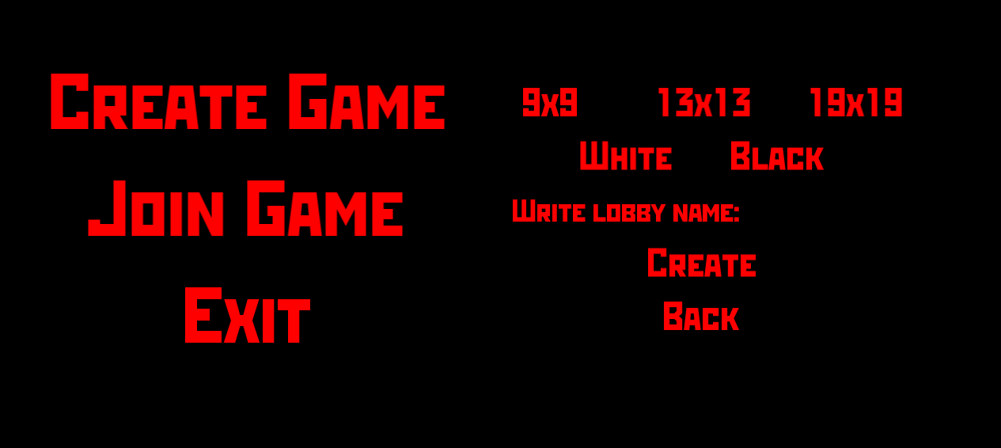
Объекты класса Button

Slide 6
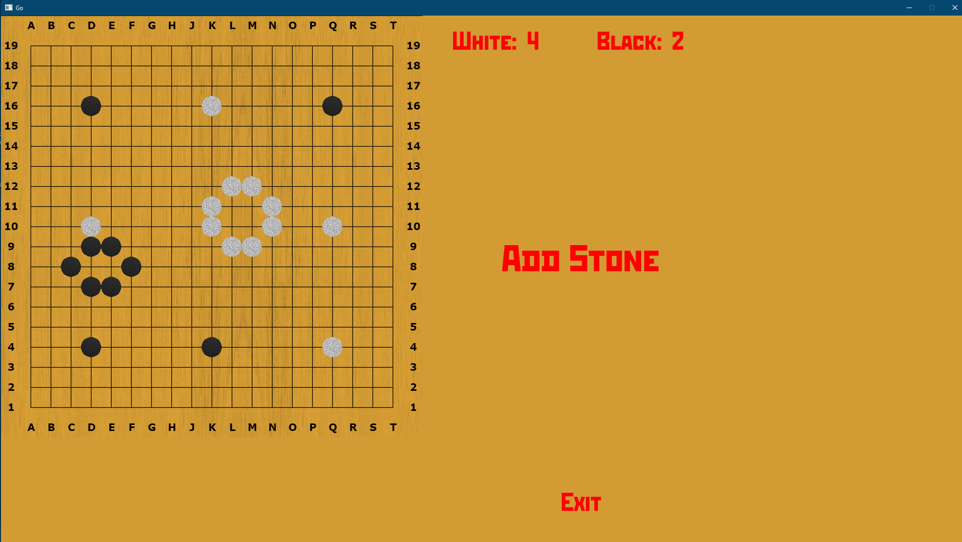
Игровой процесс
Можно наблюдать объекты всех созданных классов

Slide 7
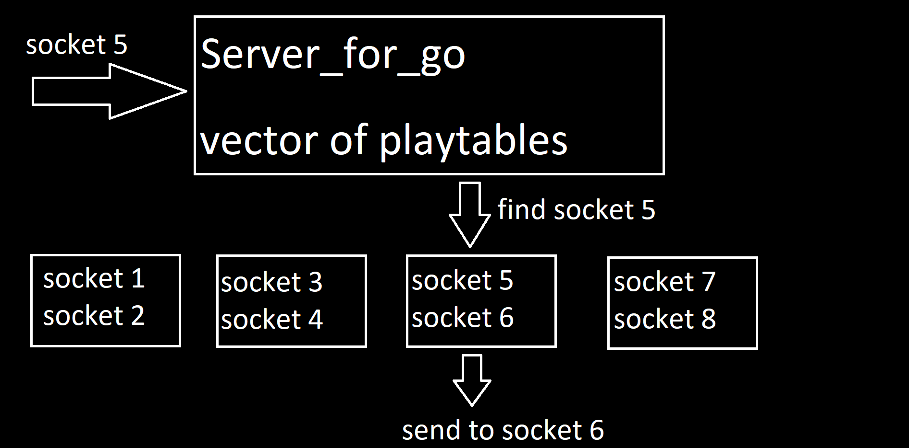
Server

Slide 8
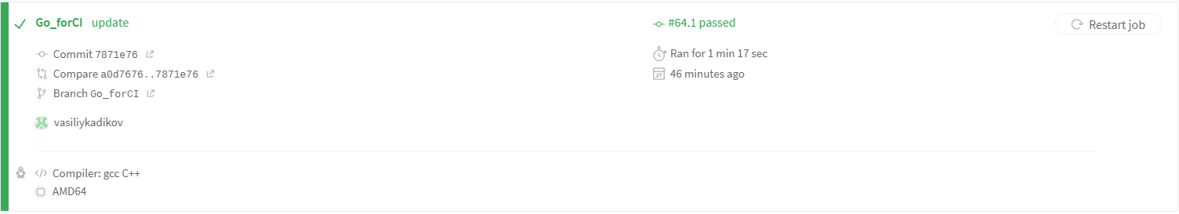
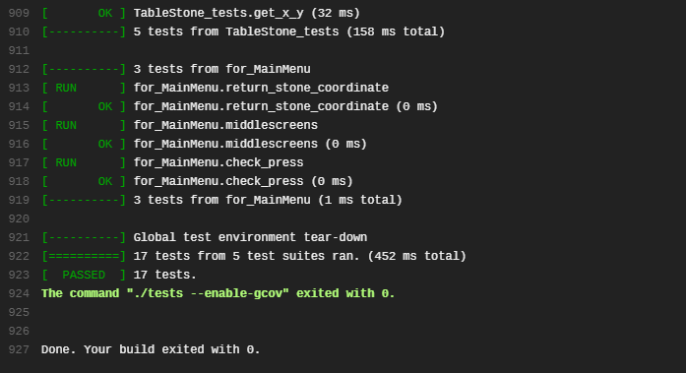
Travis CI and Gtests

